Slide 1

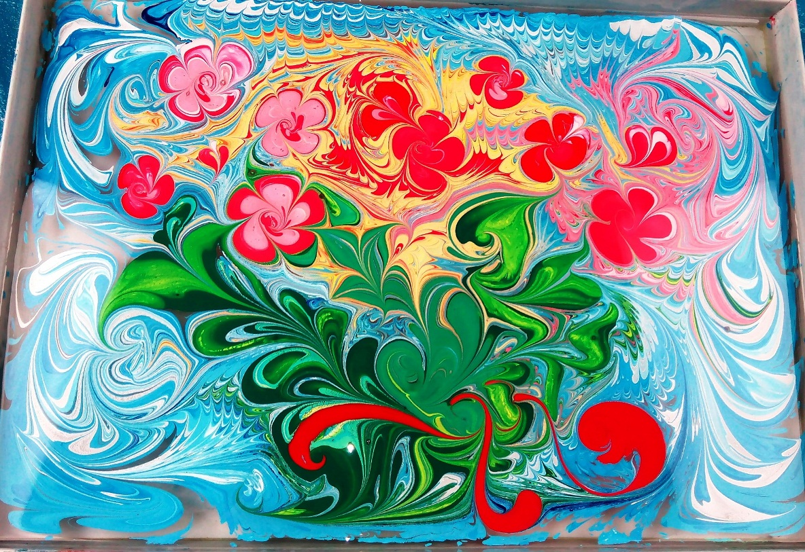
Мастер-класс на тему:
«Эбру – терапия как способ развития творческих и познавательных способностей у детей с ОВЗ»
Педагог-психолог городовикова к.а.

Slide 2

Цель мастер класса:
Повысить профессиональное мастерство педагогов работающих с детьми с Овз посредством использования техники эбру — терапия.

Slide 3
Задачи:
1. показать возможность применения эбру — терапии в работе с детьми с овз.
2. продемонстрировать педагогом основной способ рисования красками на воде – мраморирование.

Slide 4
Актуальность
У детей с нарушениями в развитии раскрытие индивидуальных задатков и развитие способностей становится возможным при создании комфортных условий для деятельности в атмосфере творческого общения, сочувствия и сопереживания.
Эбру- терапия является одним из инновационных арт - терапевтических методов который представляет огромные возможности для самовыражения и самореализации ребенка в продуктах творчества.

Slide 5
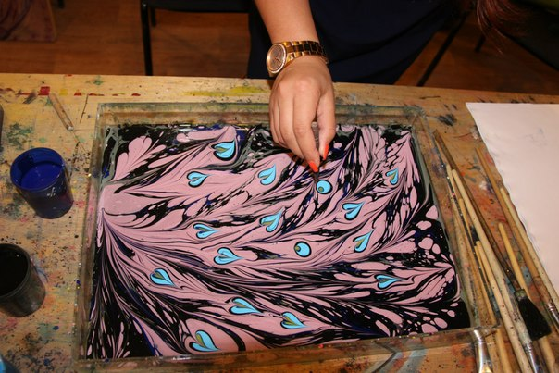
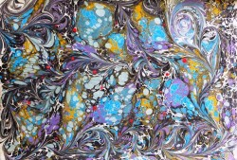
Эбру - это древняя восточная техника живописи, завораживающее искусство рисования на воде.

Slide 6
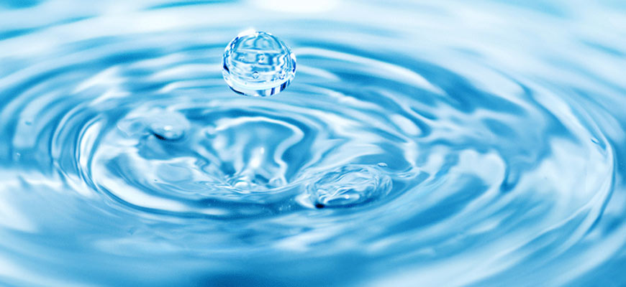
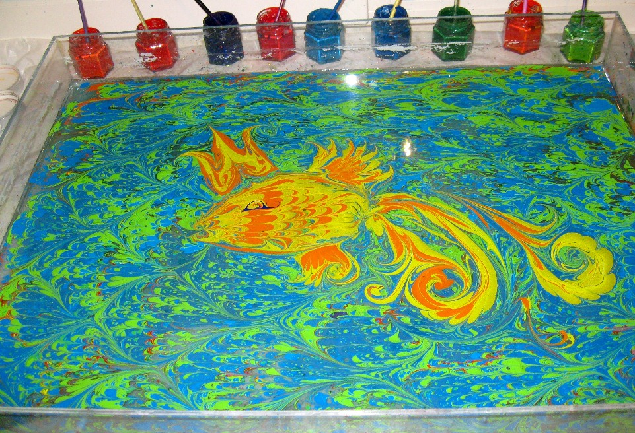
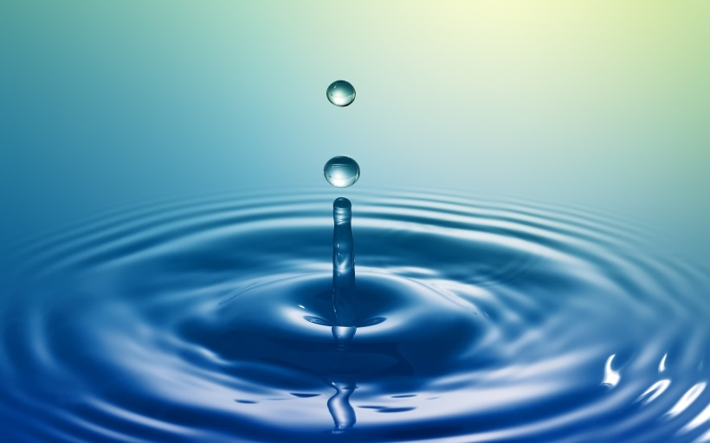

Slide 7
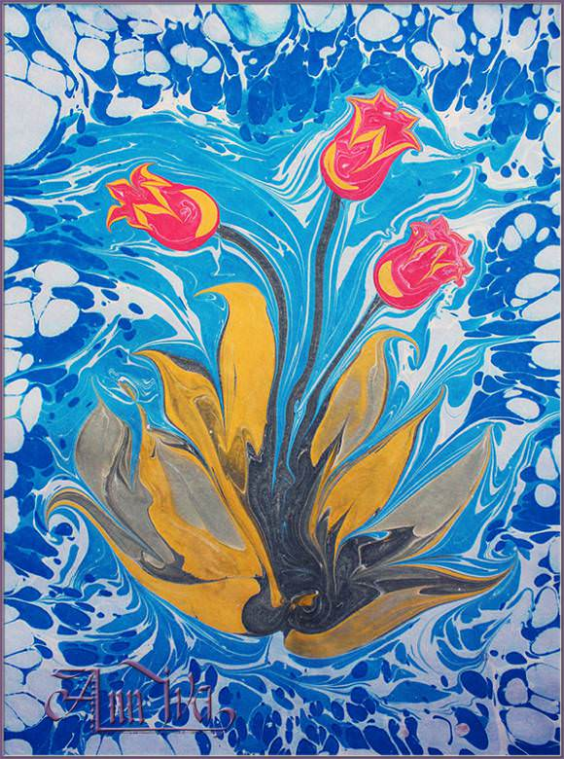
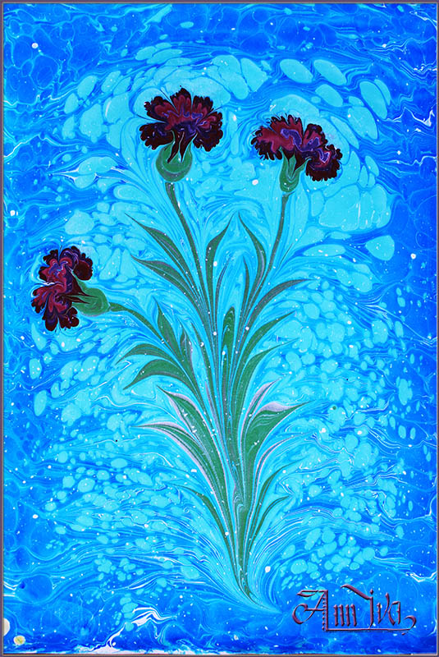
Цветочный декор

Slide 8
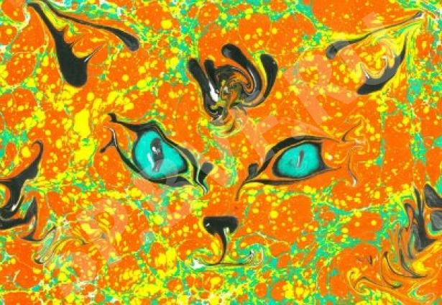
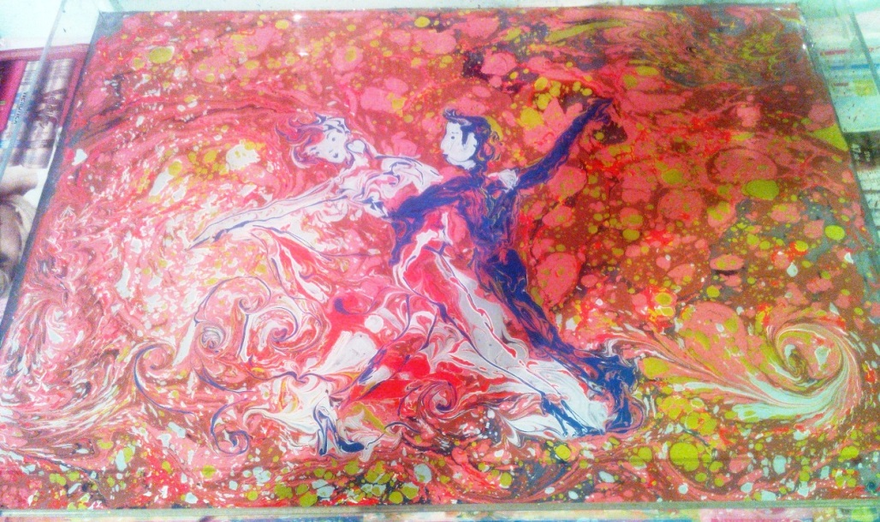

Slide 9

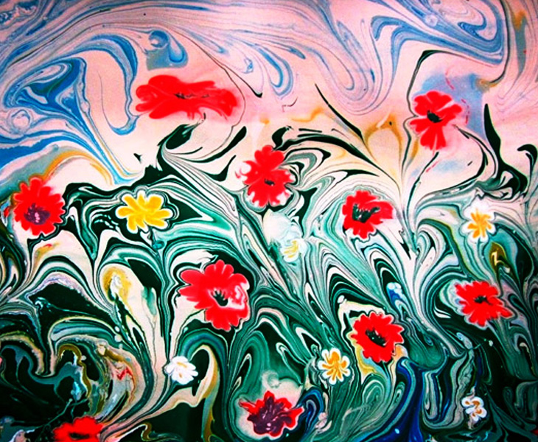
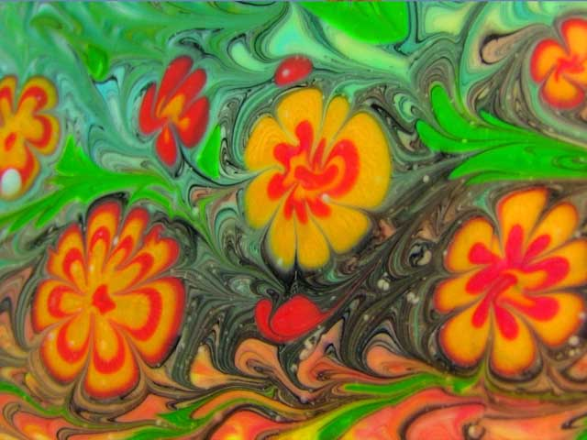

Slide 10
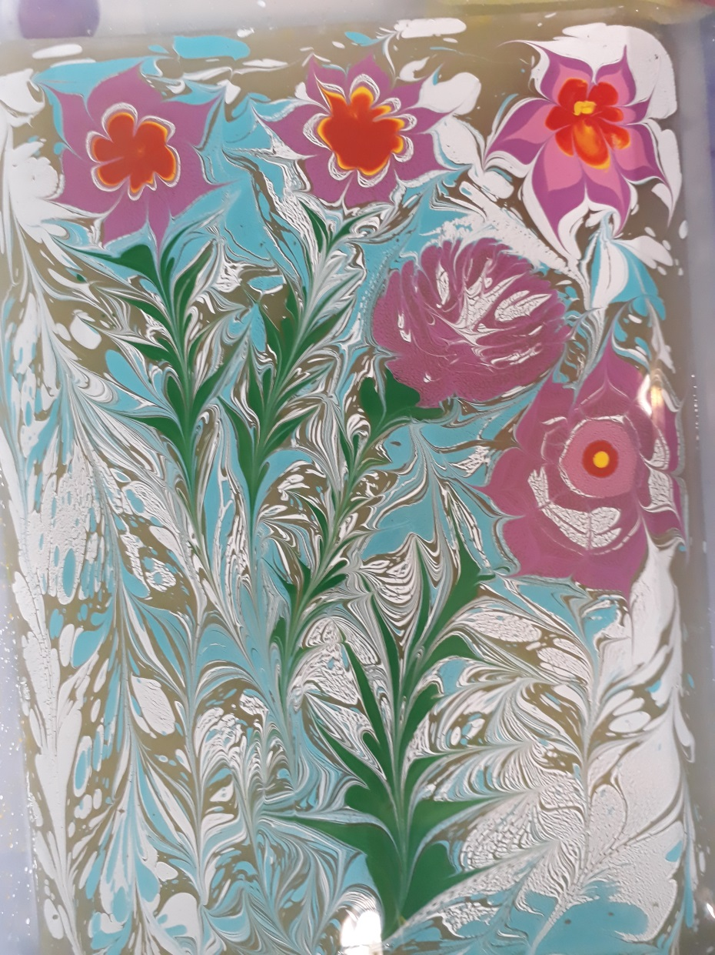
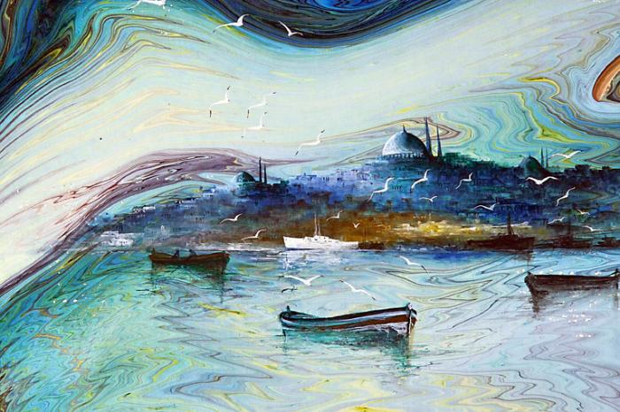
«бумажное мраморирование»,

Slide 11
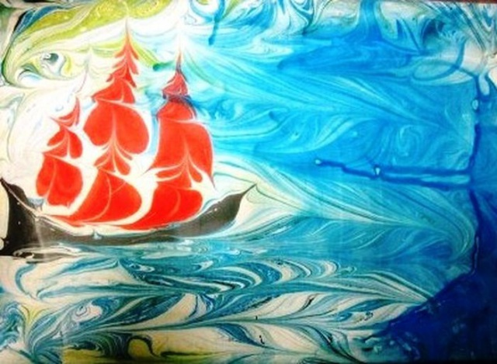
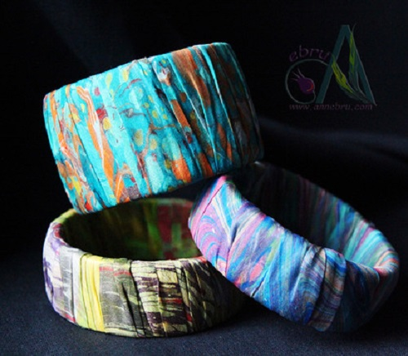
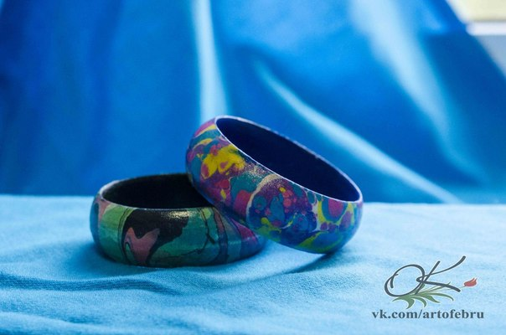
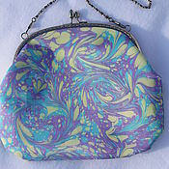

Slide 12
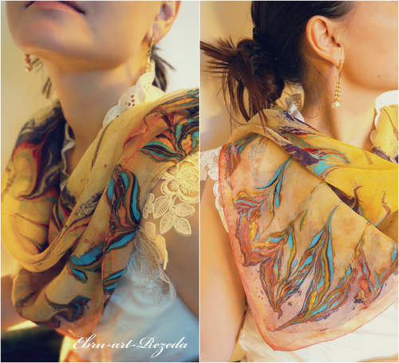
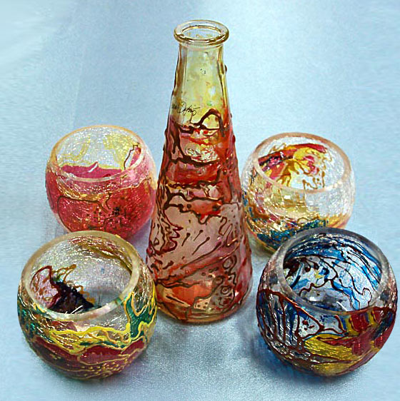
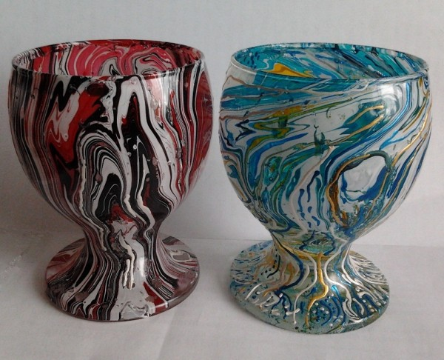

Slide 13
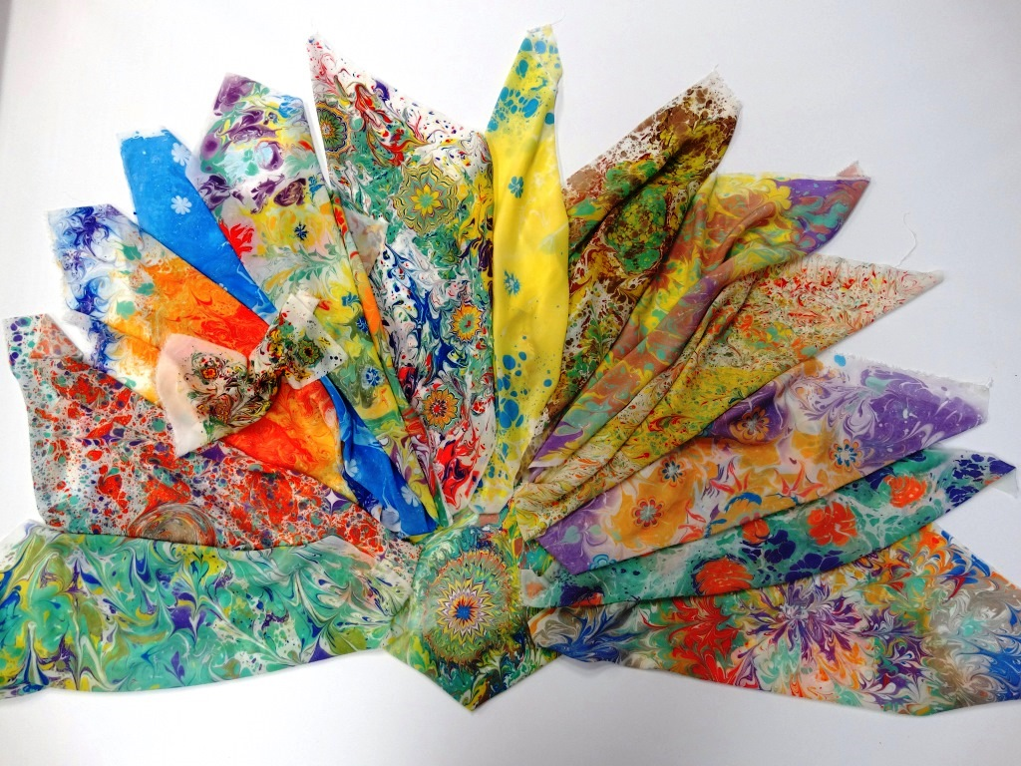
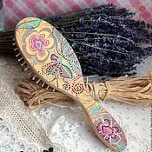
Эбру На ткани Эбру На дереве

Slide 14
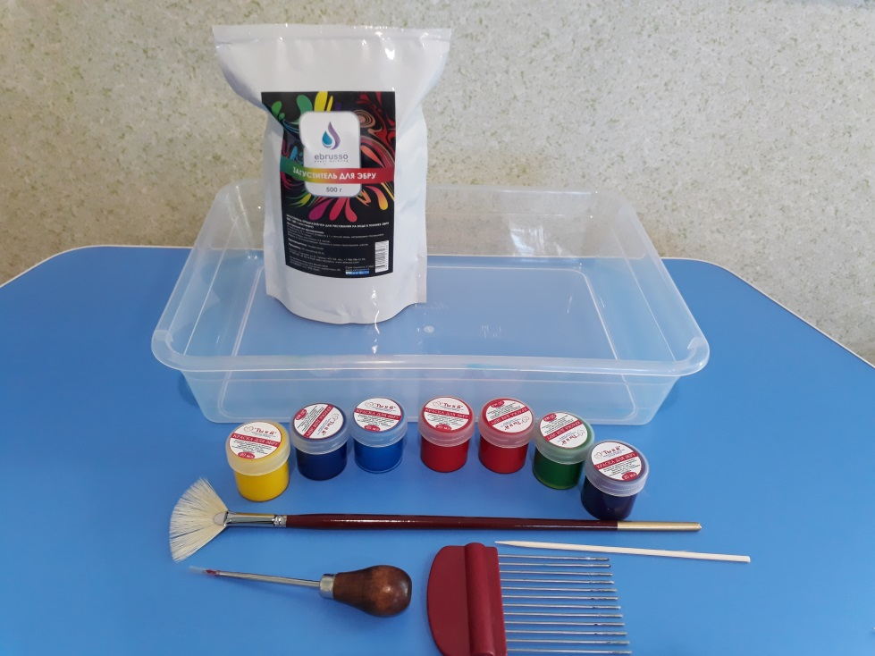
Материалы и оборудование:

Slide 15
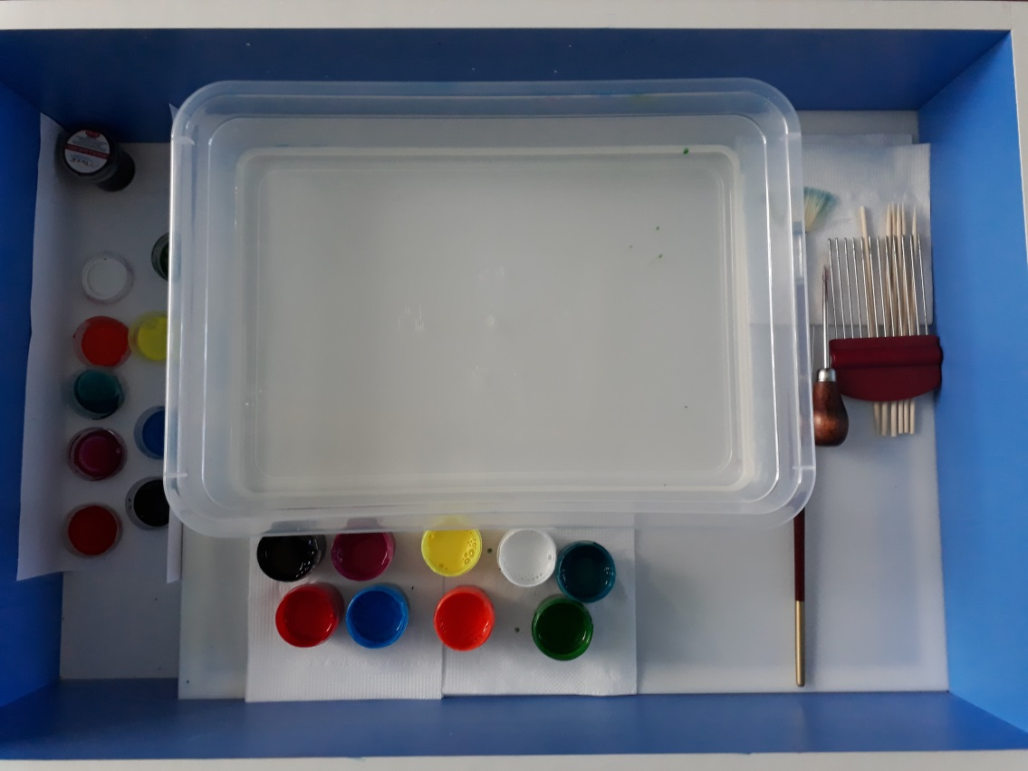
Этапы работы:
1. Приготовить раствор в соответствии с инструкцией. ( клейстер из крахмала и воды и дать ему остыть, затем добавить в него немного канцелярского клея, все перемешать.)

Slide 16
2. Рисование в этой технике
Берем лоток с подготовленной жидкостью и кистью делаем фон (набираем на кончик краску и стряхиваем ее тихонько на воду, постукивая кистью о палец левой руки на высоте 5-6 см от поверхности), далее на кончик палочки набираем краску, и слегка касаемся поверхности воды (можем поставить несколько точек в зависимости от задуманного)

Slide 17
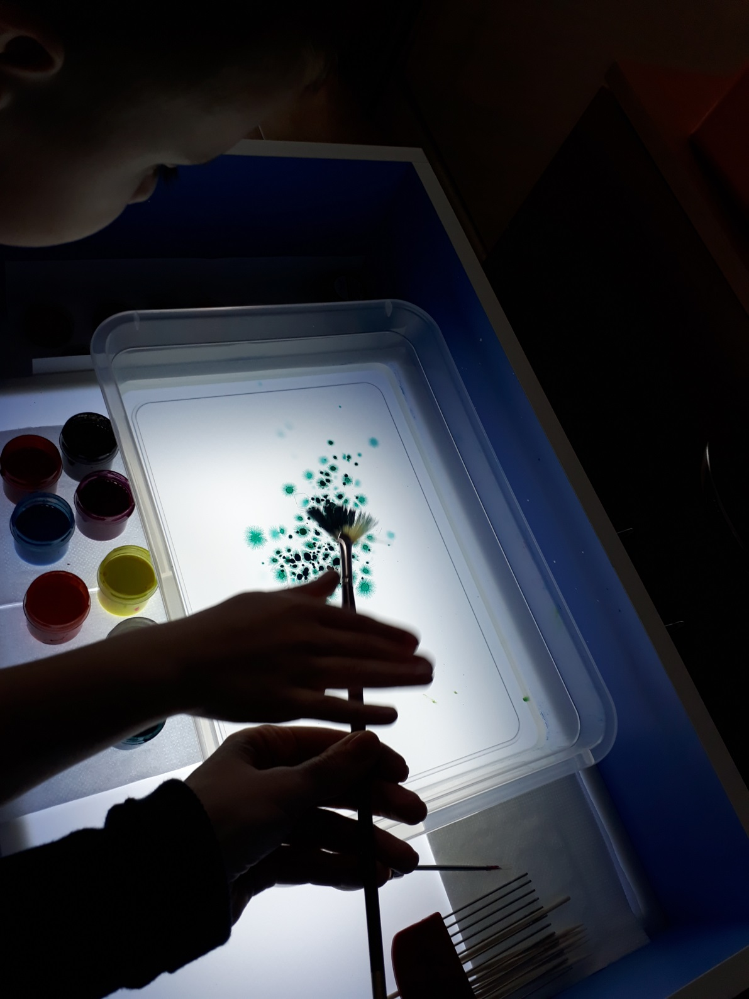

Slide 18
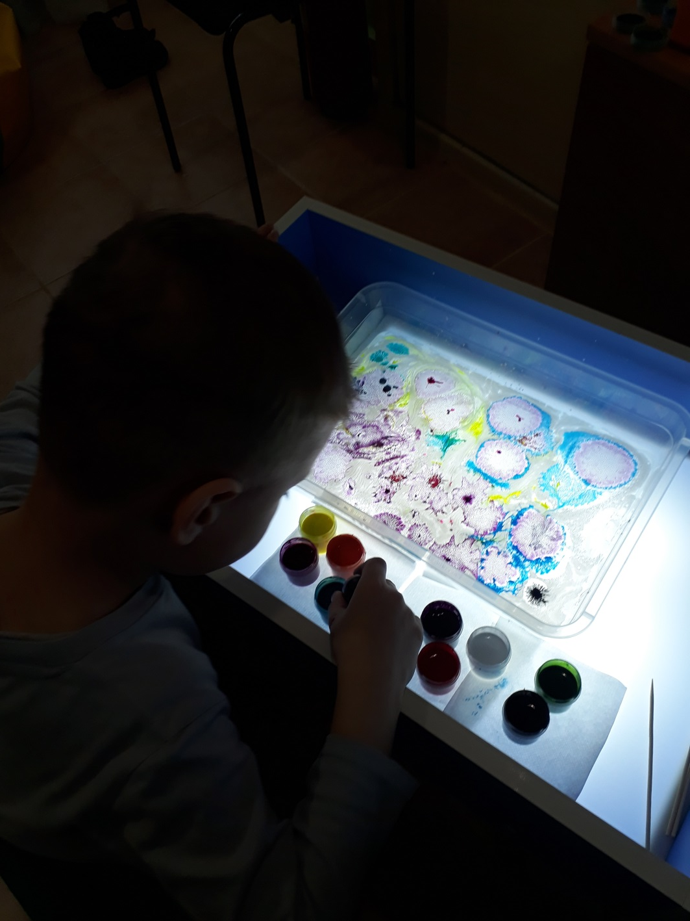
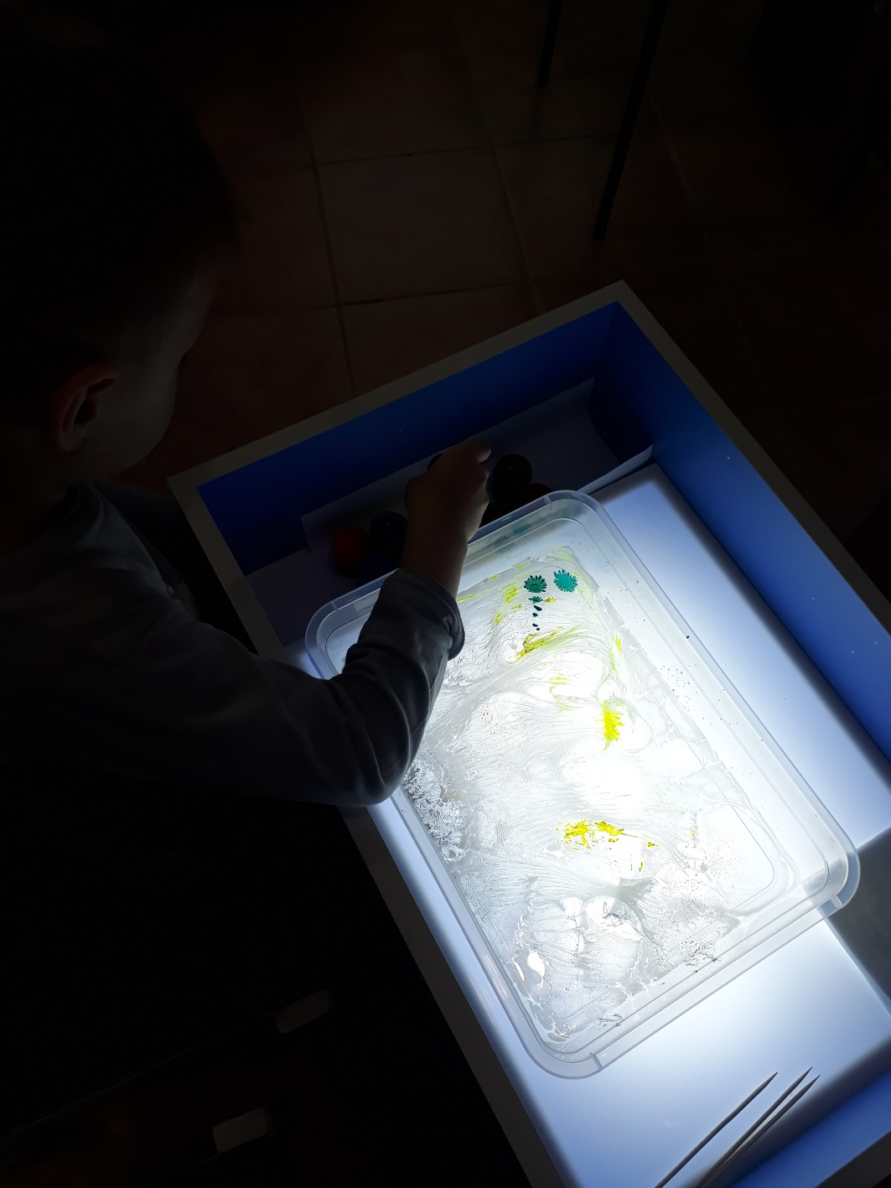
Используя цветовую гамму, необходимую для задуманного рисунка, добавляем элементы, давая свободу нашей фантазии.
В итоге получилось изображение на всей поверхности раствора.

Slide 19
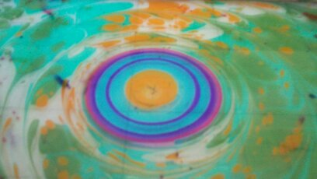
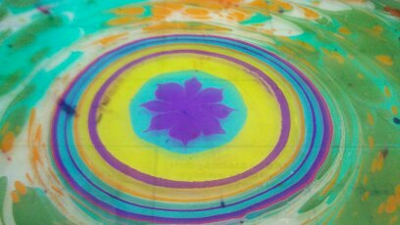
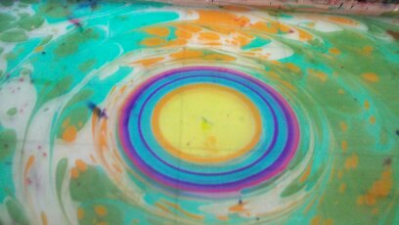
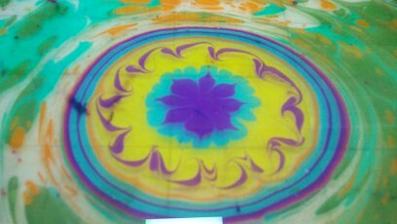
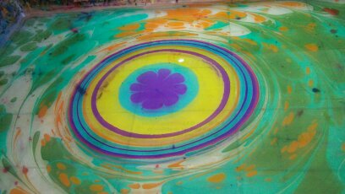
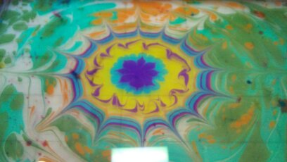

Slide 20
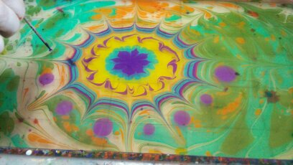
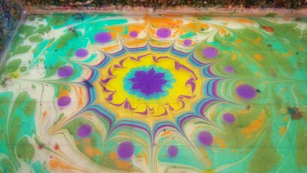
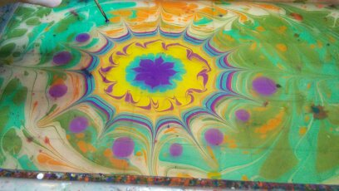
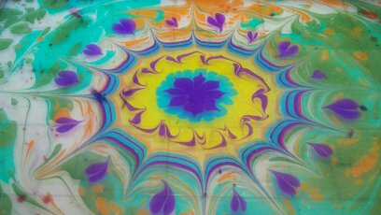

Slide 21
3. Перенос рисунка на бумагу
Берем лист бумаги, соответствующий размеру лотка, аккуратно кладем ее на поверхность и ждем несколько минут, края начнут подниматься. Берем за края бумаги и поднимаем ее.
Даем рисунку высохнуть в течение суток

Slide 22
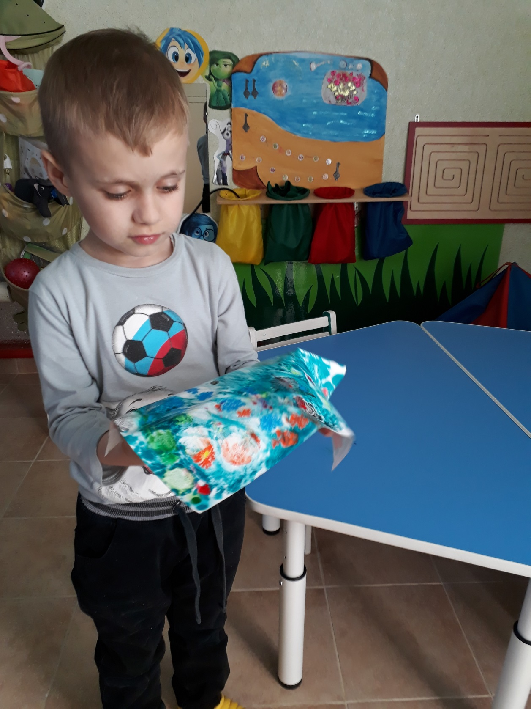
4. Через несколько секунд лист бумаги аккуратно приподнять, начиная с одной стороны. При этом рисунок на воде отпечатывается на бумаге, а в лотке остается прозрачная вода, на которой можно будет рисовать снова.

Slide 23
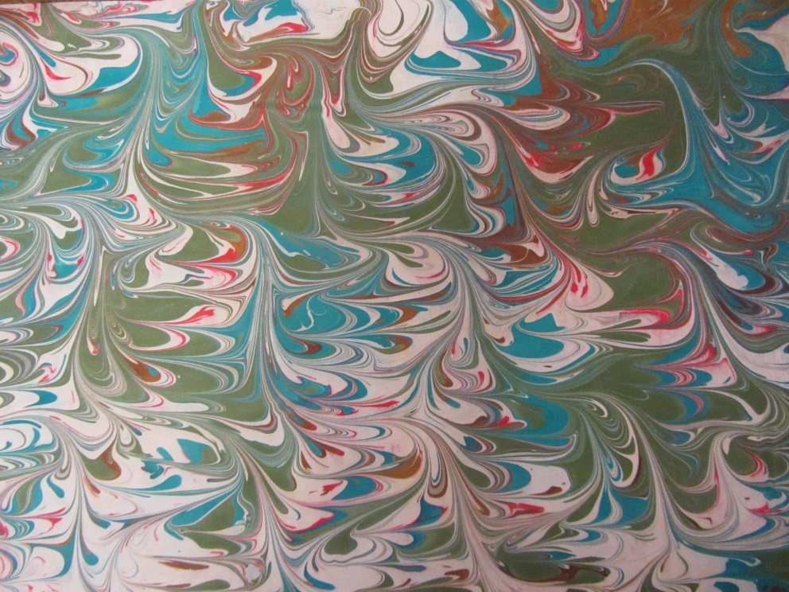
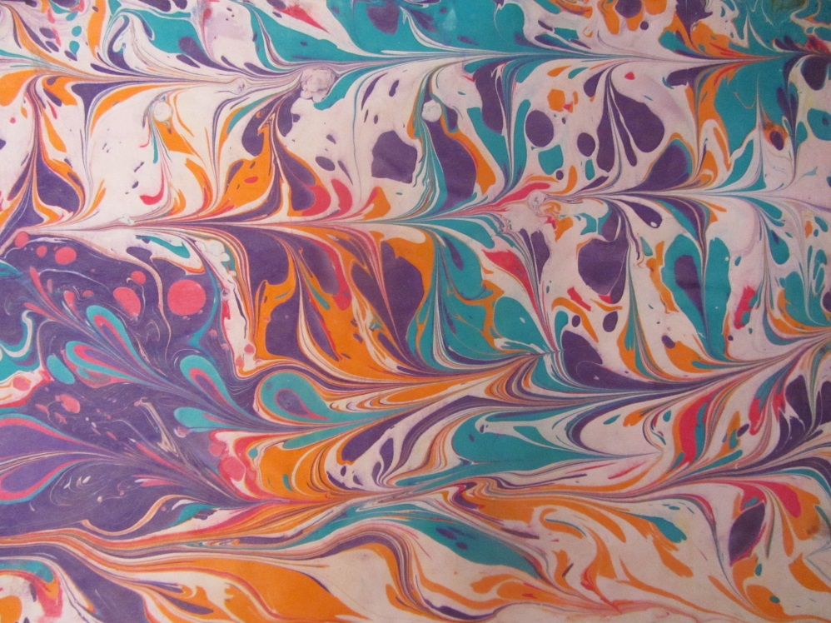
5.Влажному рисунку потребуется некоторое время, чтобы высохнуть (от 1 часа и более). Полученное изображение может быть собственно рисунком (т.е. законченной работой) или служить фоном для дальнейшего творчества.
6. После того, как лист станет сухим, на нем можно продолжить рисовать (например, фломастерами или гуашью), или выполнить аппликацию из цветной бумаги.

Slide 24
Вывод:
Необычность рисования в эбру — терапии помогает развивать и корректировать психические процессы у детей с ОВЗ, потому что ЭБРУ – это медитация, которая увлекает, завораживает, успокаивает, а для ребенка важен тот результат, который вызывает у него радость, удивление, восторг.
Использование эбру- терапии так же способствует:
-дисциплинированности (вырабатывается усидчивость у детей);
-развитию мелкой моторики рук;
-развитию зрительно- двигательных координаций;
-развитию фантазии и мышления;
-умению сочетать цвета и формы;
-раскрытию творческого потенциала.

Slide 25
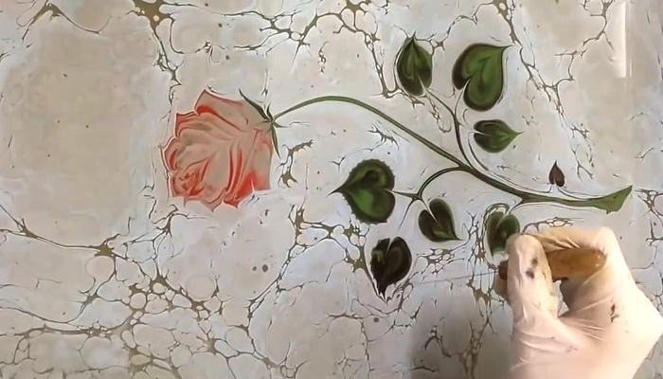
СПАСИБО ЗА Внимание!

